Slide 1
Моделирование на UML
Тестовое задание
Ф.А.Новиков

Slide 2
1. Буква «U» в аббревиатуре «UML» означает
А) United
Б) Unified
В) Universal
Г) Другое

Slide 3
2. Одним из авторов UML является
А) Фредерик Брукс
Б) Эрик Гамма
В) Ивар Якобсон
Г) Джеймс Рамбо

Slide 4
3. Модель UML состоит из (укажите лишнее)
A) сущностей
Б) отношений
В) множеств

Slide 5
4. Сущности UML подразделяются на (укажите лишнее)
A) структурные
Б) поведенческие
В) графические
Г) группирующие
Д) аннотационные

Slide 6
5. Отношения UML подразделяются на (укажите лишнее)
A) зависимости
Б) ассоциации
В) уточнения
Г) обобщения
Д) реализации

Slide 7
6. Структурные сущности UML включают в себя (укажите лишнее)
A) классы
Б) узлы
В) пакеты
Г) интерфейсы
Д) все включаются

Slide 8
7. Поведенческие сущности UML включают в себя (укажите лишнее)
A) состояния
Б) деятельности
В) операции
Г) интерфейсы
Д) действия

Slide 9
8. Сколько типов канонических диаграмм в UML 1?
A) 7
Б) 9
В) 11
Г) 13
Д) 15
Е) Другое

Slide 10
9. Сколько типов канонических диаграмм в UML 2?
A) 7
Б) 9
В) 11
Г) 13
Д) 15
Е) Другое

Slide 11
10. Множество канонических структурных диаграмм UML включает в себя (укажите лишнее)
A) Диаграммы классов
Б) Диаграммы использования
В) Диаграммы компонентов
Г) Диаграммы объектов
Д) Все входят

Slide 12
11. Множество канонических поведенческих диаграмм UML включает в себя (укажите лишнее)
A) Диаграммы автоматов
Б) Диаграммы деятельности
В) Диаграммы последовательности
Г) Диаграммы потоков данных
Д) Все входят

Slide 13
12. Множество канонических диаграмм UML 2 включает в себя (укажите лишнее)
A) Диаграммы синхронизации
Б) Диаграммы автоматизации
В) Диаграммы последовательности
Г) Диаграммы потоков данных
Д) Все входят

Slide 14
13. Канонические диаграммы использования предназначены для описания
А) поведения
Б) использования
В) структуры
Г) не имеют назначения
Д) всего

Slide 15
14. Какие из следующих типов диаграмм не входят в состав канонических диаграмм UML 1, но входят в состав канонических диаграмм UML 2 ?
A) Диаграммы синхронизации
Б) Диаграммы потоков данных
В) Диаграммы прецедентов
Г) Диаграммы последовательности
Д) Диаграммы объектов

Slide 16
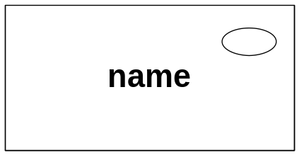
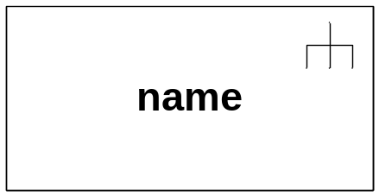
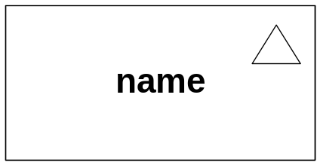
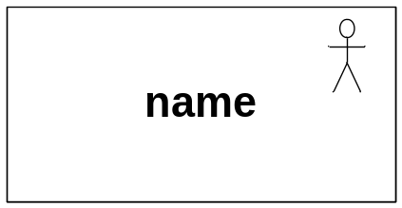
15. Какие из следующих фигур со стереотипами, заданными значками, являются недопустимыми?
A)
Б)
Д) все допустимы
В)
Г)

